Slide 1
Родительский клуб, как способ взаимодействия семьи и детского сада в контексте современного образования и воспитания.
Из опыта работы МБДОУ № 176
Педагог-психолог Черновская Елена Викторовна

Slide 2
Цель: вовлечь максимальное количество родителей в воспитательный процесс, через нестандартные практики – театрализованные представления в условиях ДОУ.
Задачи:
помочь семье осознать и принять ответственность за воспитание моральных и нравственных качеств своих детей;
формировать и воспитывать патриотические, личностные, семейные ценности у всех участников образовательного процесса ДОУ;
выстраивать интересные, запоминающиеся формы, сценариев родительских собраний с использованием методов и приёмов, активизирующих внимание родителей, способствующих более лёгкому усвоению и пониманию сути тематики бесед;
повышать интерес родителей воспитанников ДОУ к проблемам и вопросам воспитания детей, формированию их морально-этических качеств;
создавать особый настрой на добрый лад, открытый и деловой разговор.

Slide 3
Актуальность
На современном этапе тема взаимодействия дошкольного учреждения и родителей воспитанников является особенно актуальной. Самая распространенная форма организации взаимодействия с родителями – родительское собрание, мы педагоги, должны выстраивать новые, разнообразные, неожиданно-интересные стили и методы трансляции актуальной информации для родителей по психолого-педагогическому просвещению.

Slide 4
В данной презентации отражена необходимость замены обычного, классического стиля общения с родителями на запоминающиеся формы и сценарии родительских встреч. Одной из важных проблем является явка родителей на собрания и слабая заинтересованность отцов воспитанников в жизни и событиях детского сада. Нетрадиционная форма проведения родительских мероприятий намного повышает интерес родителей к проблемам и вопросам воспитания детей, во много крат увеличивает явку на собрания, активизирует родителей на решение проблем, связанных с воспитанием.

Slide 5
Реализация проекта
Родительский клуб в детском саду — это форма работы с родителями дошкольников, которая приобщает их к активному участию в воспитательном процессе и именно поэтому в нашем детском саду наиболее эффективной формой взаимодействия с родителями, стал родительский клуб «Мы вместе», в рамках которого работа с родителями реализуется успешно и качественно.
Своей целью мы ставим вовлечение максимального количества родителей в воспитательный процесс, через нестандартные практики в условиях ДОУ.

Slide 6
Организация взаимодействия детского сада с родителями в рамках клуба «Мы вместе» осуществляется в следующем формате:
1. Научно-практическое просвещение.
«Научно-практический лекторий» является источником научно-теоретических знаний, транслируемых приглашенными к нам гостями, преподавателями, научными сотрудниками ГПУ им. Астафьева др. в формате семинаров, с периодичностью встреч один раз в квартал.

Slide 8
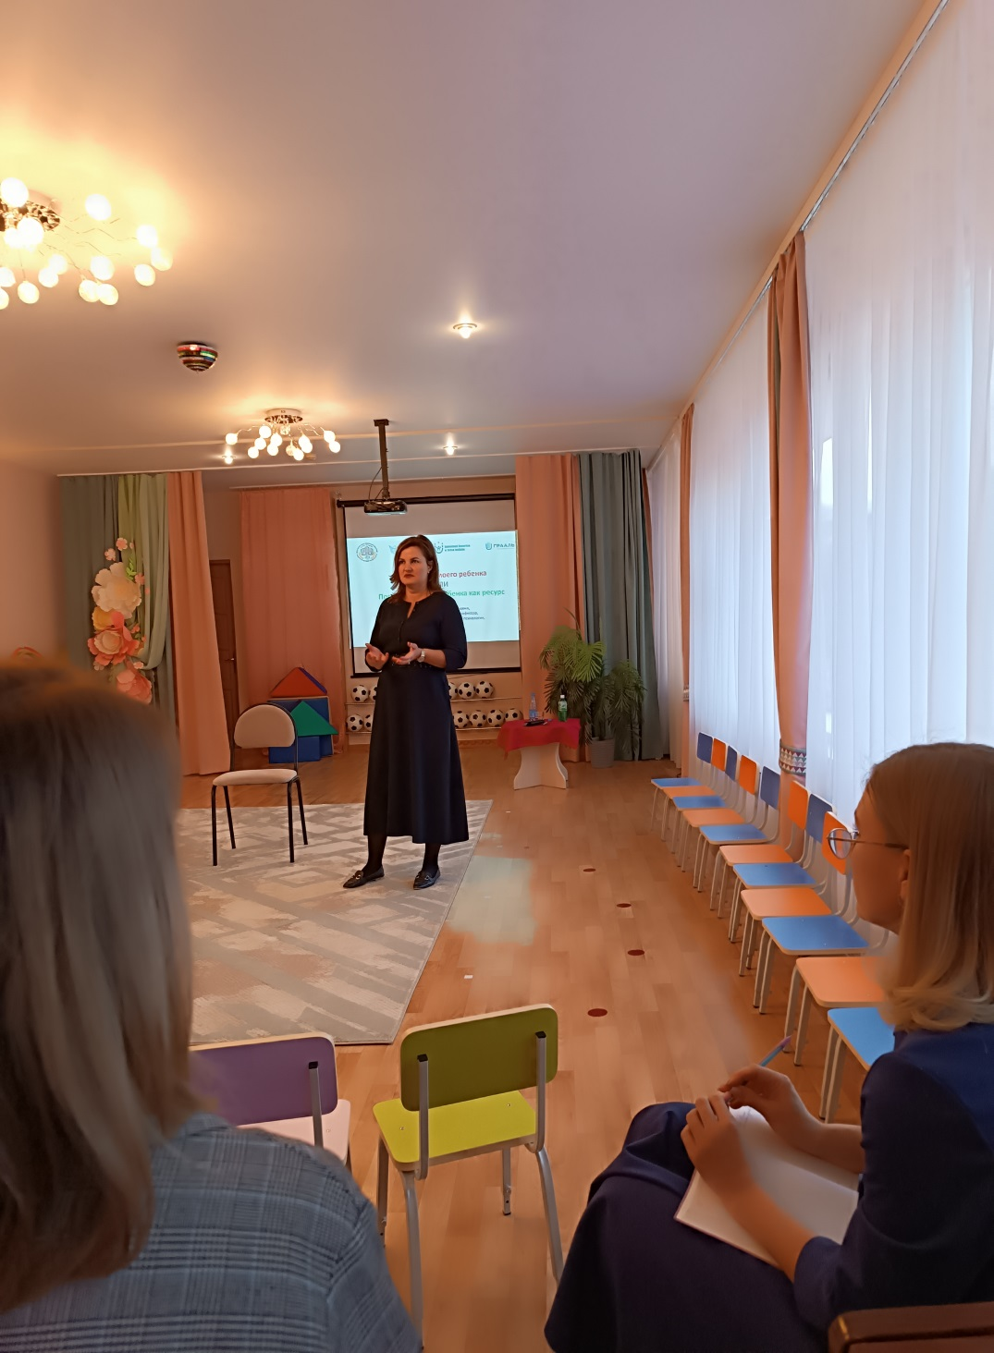
Черенева Е.А.
Доцент, профессор психологических наук

Slide 9
2. Психолого-педагогическое просвещение. Укрепление детско-родительских отношений. Раз в месяц проводятся детско-родительские тренинги, игровые мастер-классы, семинары-практикумы с применением сценических этюдов, родительские собрания в театрализованной форме.
Одно из направлений работы с родителями является проведение мастер-классов по методу замещающего онтогенеза в программе психолого-педагогической коррекции у детей с различными нарушениями развития, которые проходят с периодичностью одного раза в три недели.

Slide 11
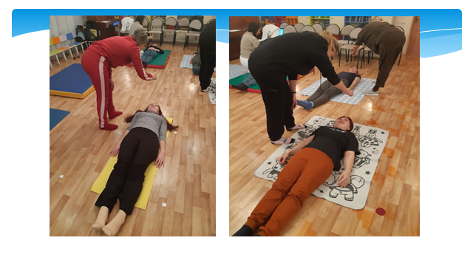

Slide 12
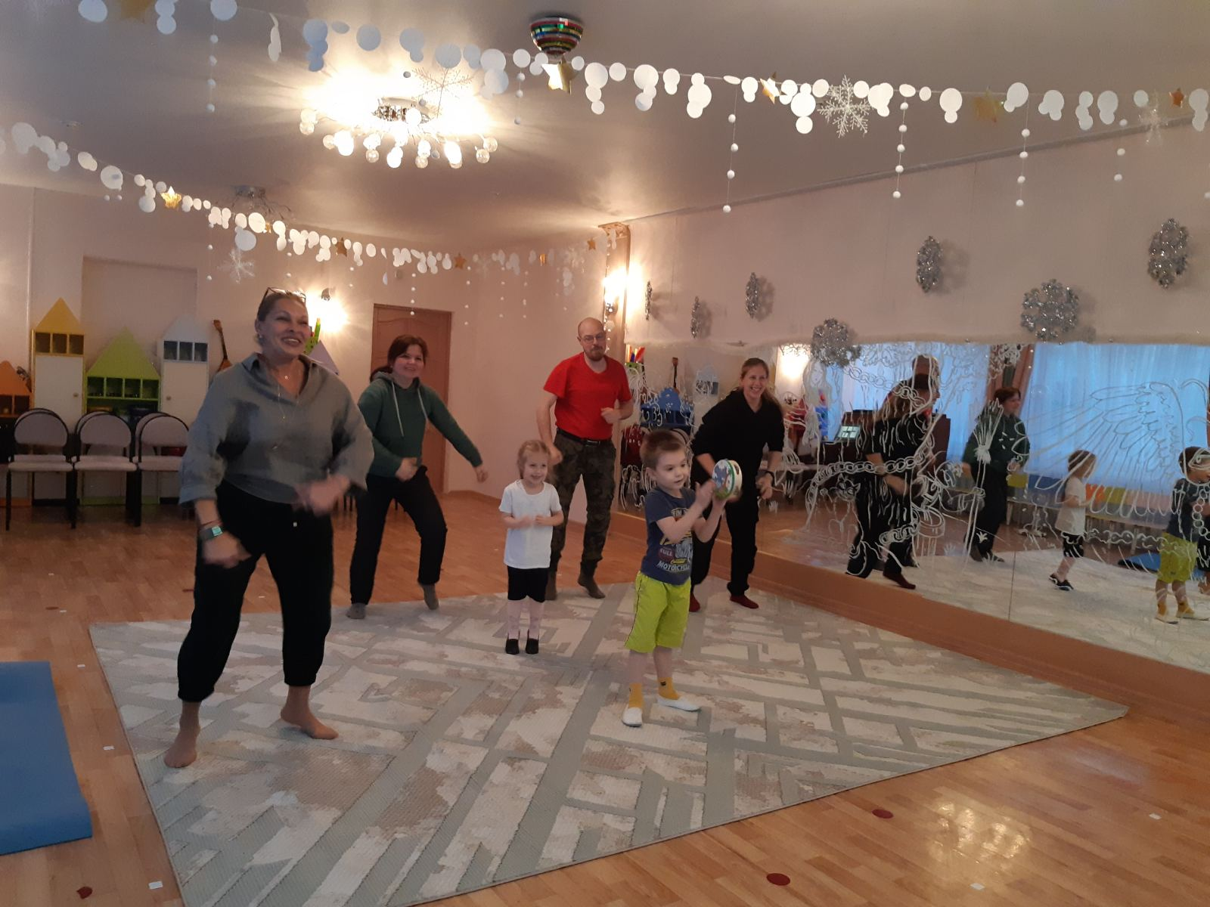

Slide 13
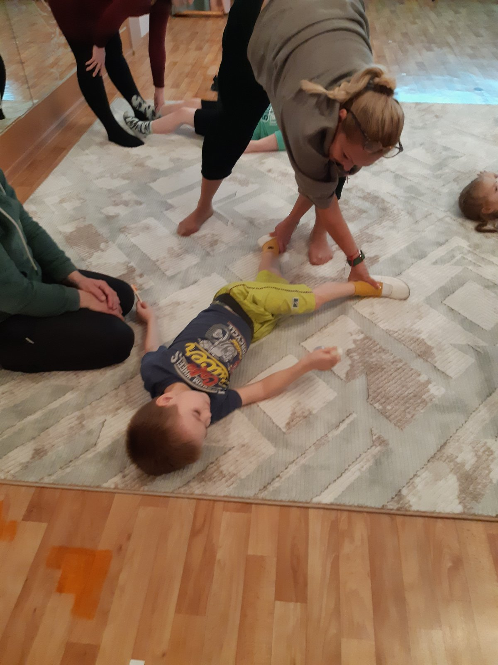

Slide 14
Как пример работы родительского клуба «Мы вместе!» хочется привести общее родительское собрания на тему
«Детский сад – мой второй дом!»

Slide 15
В подготовку и проведение мероприятия включились все участники образовательного процесса: воспитанники, родители, воспитатели, узкие специалисты.
в начале месяца спланировали мероприятие
(освещение темы, форму проведения)
- в течение месяца проводили подготовку к мероприятию всеми участниками, которая включала в себя анкетирование родителей, изготовление атрибутов, видео и аудио запись ответов детей на вопросы по теме мероприятия, изготовили с участием детей памятки и приглашения для родителей, оформили благодарности на детей, подготовили «острое блюдо» т.д.

Slide 16
В период подготовки, педагог-психолог и воспитатели проводили интервьюирование воспитанников детского сада в форме игры «Телевизионный новостной репортаж». Дети в микрофон рассуждали на такие темы: «Что для тебя означает слово Родина», «Что такое семья»,
«Что такое любовь», «Что такое счастье», «За что вы любите своих родных: маму и папу» и др. На основе собранного видеоматериала смонтировали фильм для родителей «Рассуждалки», что уже является нашей традицией!

Slide 17
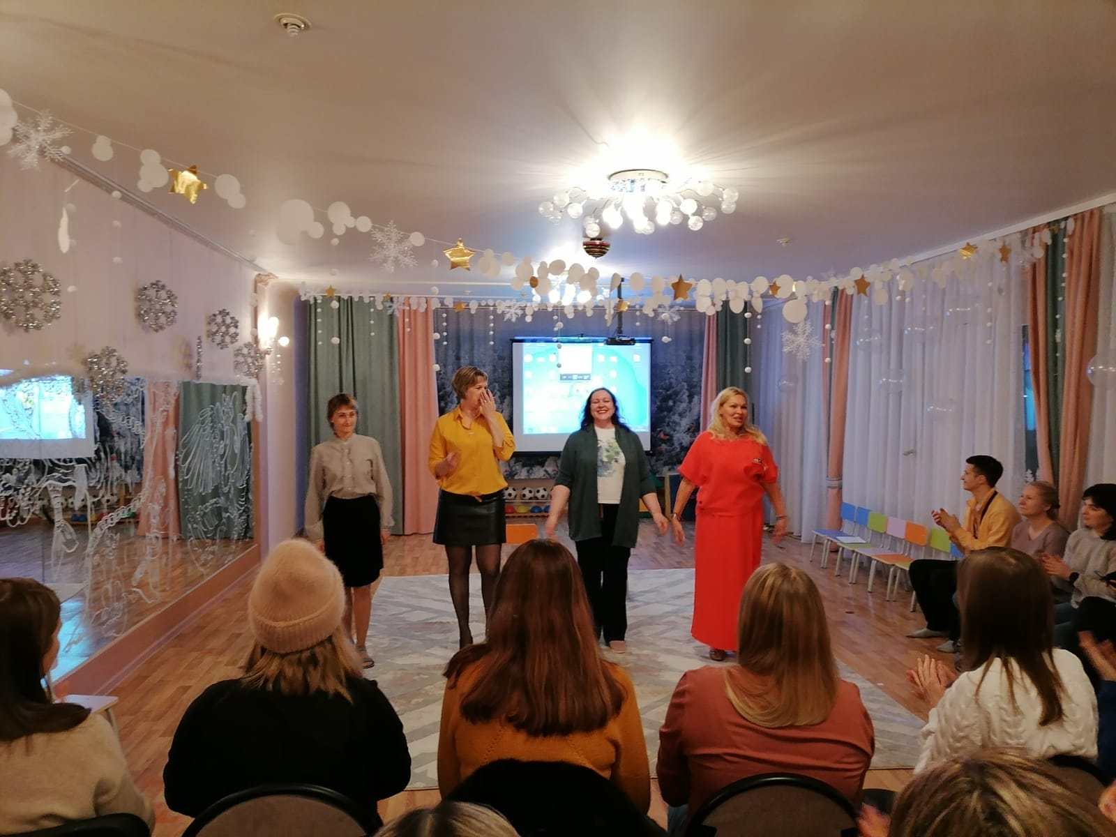
Методом теории, подтвержденной сценическим действием, мы, с родителями объединившись одной командой, определяли ошибки нас взрослых, допускаемых в процессе образования и воспитания. Такая форма собрание значительно повысила интерес родителей воспитанников ДОУ к проблемам и вопросам воспитания своих детей, к жизни и событиям в детском саду, создала особый настрой на добрый лад, открытый и деловой разговор.

Slide 18
Таким образом, была успешно реализована основная задача - оказание помощи семье осознать и принять ответственность за воспитание своих детей, понять, что наши дети являются отражением нас, взрослых и только в семье закладываются основы моральных, нравственных ценностей, поэтому период дошкольного детства является самым важным для построения фундамента личности ребенка.

Slide 19
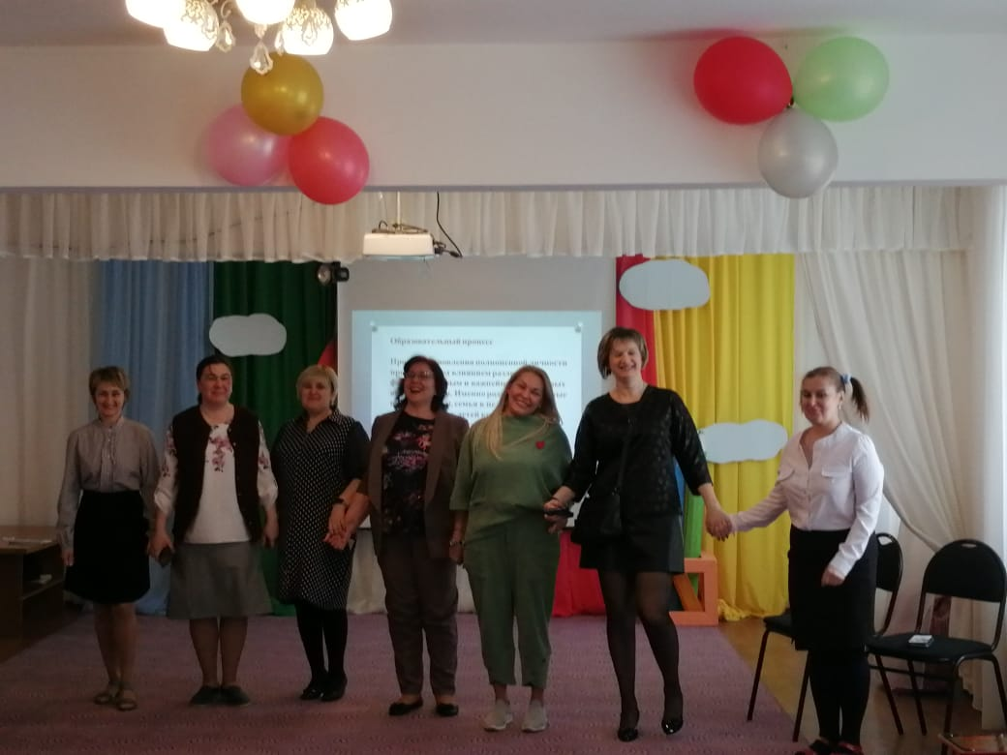
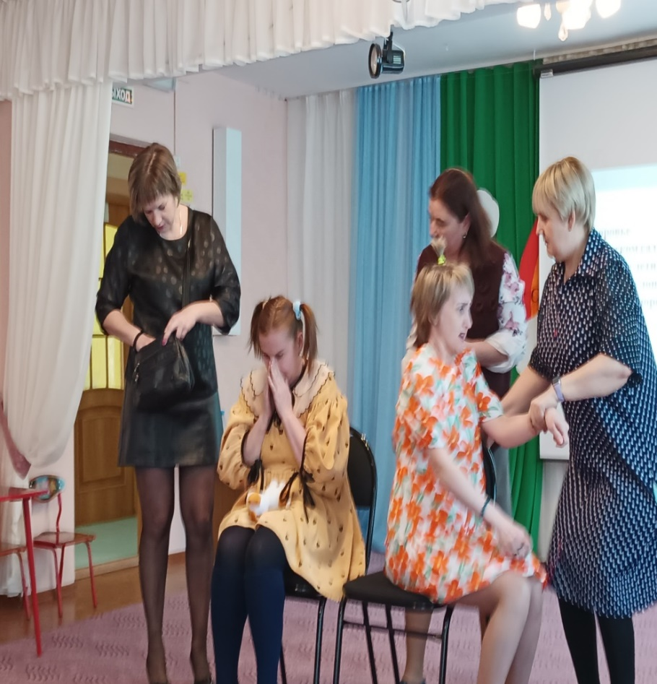
Успешная практика востребована образовательными учреждениями и мы с удовольствием делимся опытом на выездных семинарах В МБДОУ № 59

Slide 20
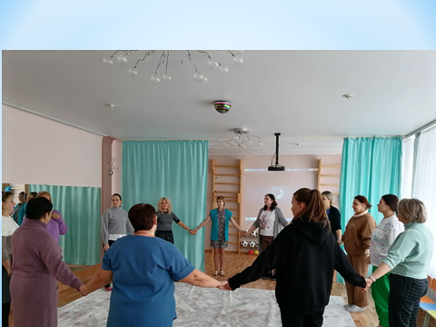
Качественная и результативная работа нашего родительского клуба, привлекла внимание и позволила транслировать свой опыт в рамках Городской Базовой Площадки г. Красноярска. Наши гости с удовольствием и успехом применяют новаторские техники в своей педагогической практике.

Slide 21
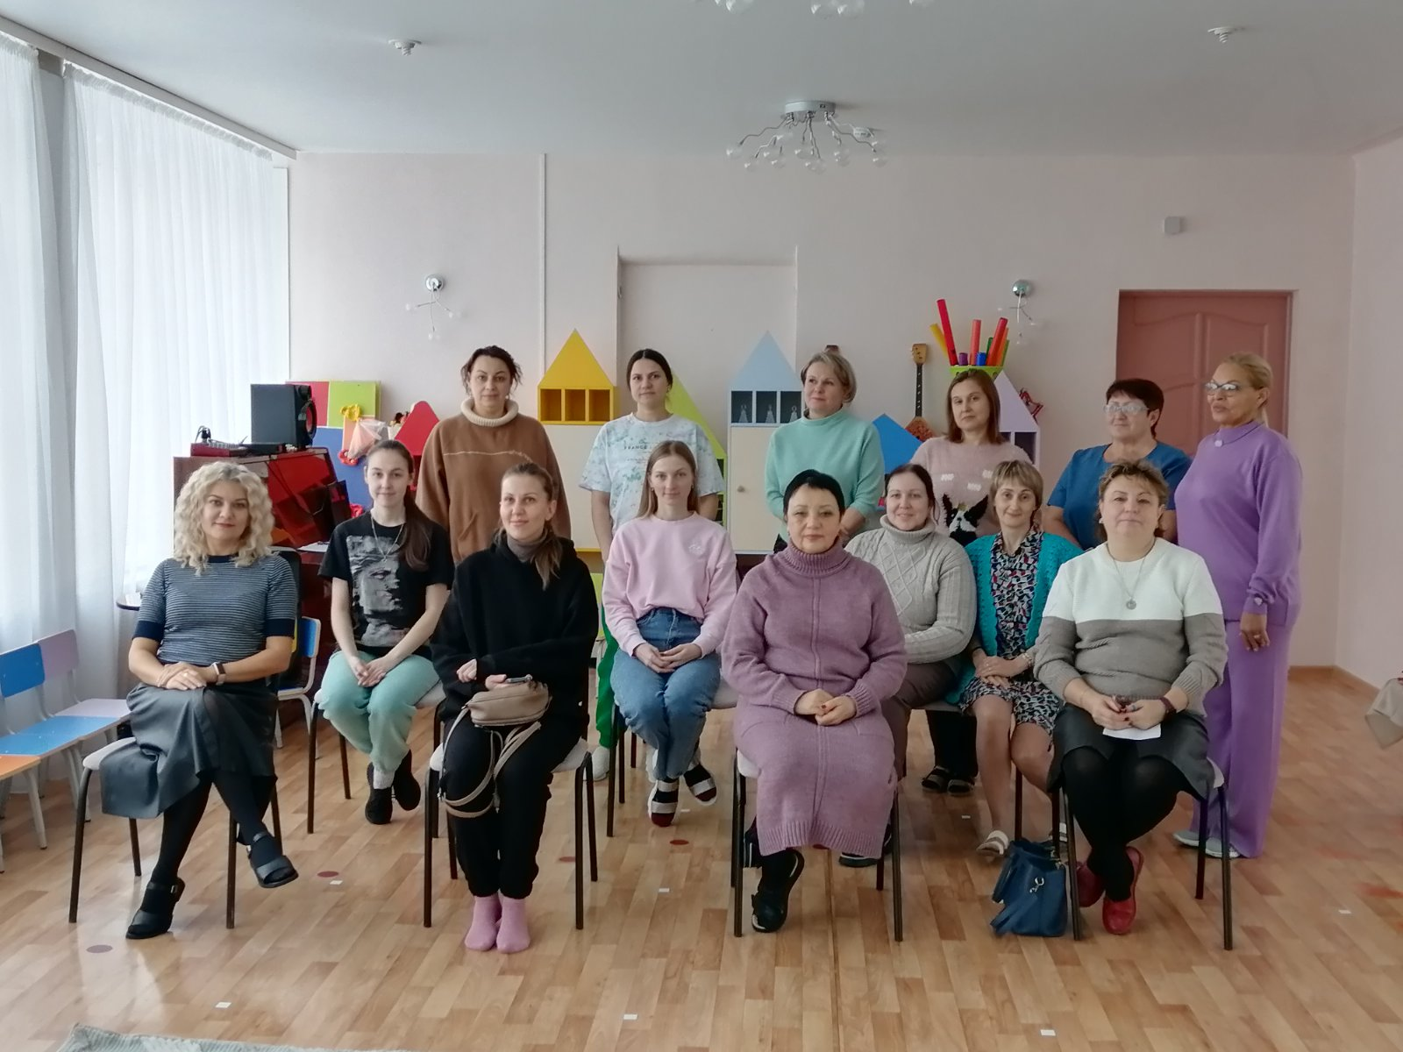
ДО НОВЫХ ВСТРЕЧ !!!

